Slide 1
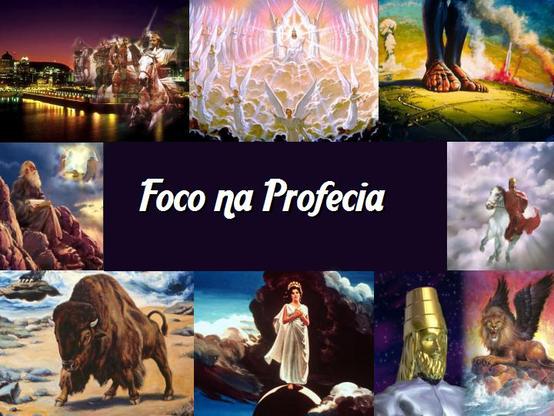

Slide 2
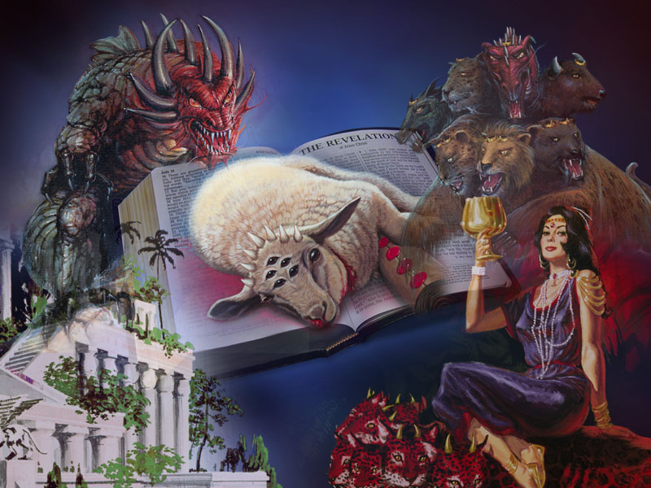
Foco Sobre o Apocalipse Foco na Profecia - 8

Slide 3
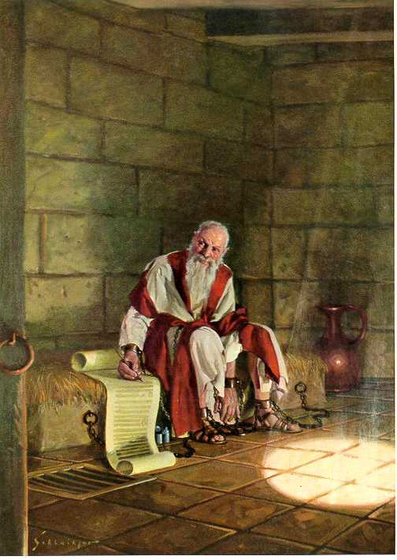
Deus Ainda Guia Um apóstolo exilado escreve um livro e transmite uma profunda mensagem, rica em simbolismos e esperança, sobre a guerra entre o bem e o mal.

Slide 4
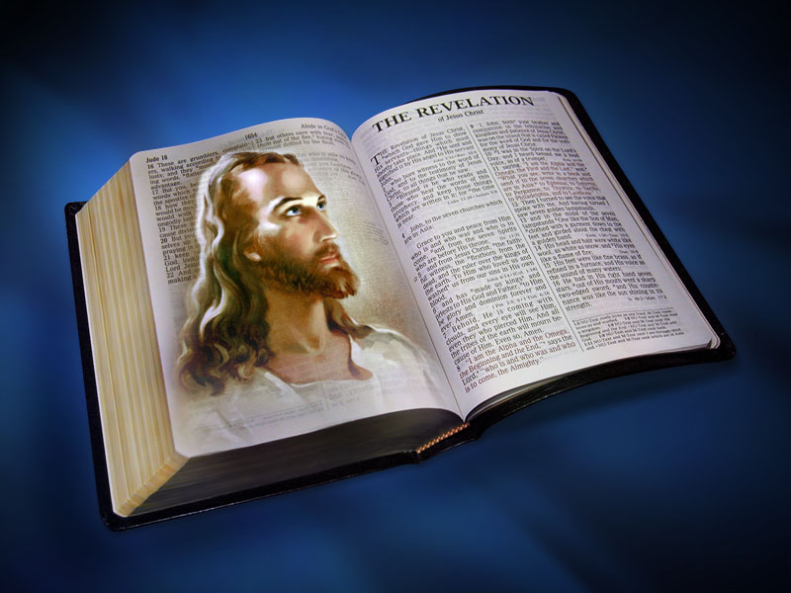
Deus Ainda Guia Apocalipse 1

Slide 5
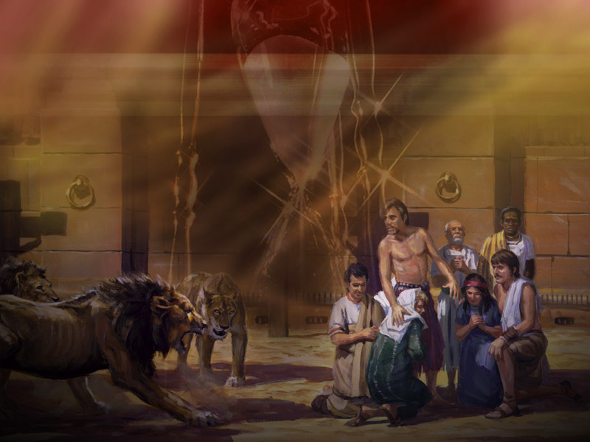
Sob tremenda onda de perseguição, os seguidores de Cristo não recuaram, mesmo em face da ameaça de exílio e morte.)

Slide 6
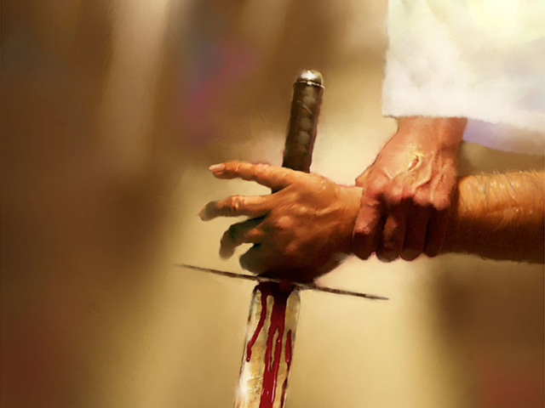
O Apocalipse transmite uma poderosa mensagem sobre a batalha entre o bem e o mal, o grande conflito entre Deus e Satanás. Ele nos mostra como esse épico combate termina.

Slide 7
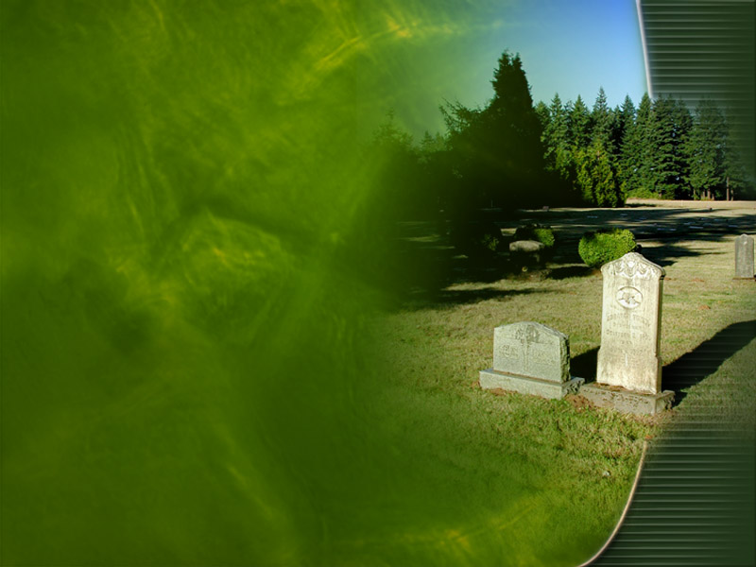
Essa é uma mensagem de esperança e encorajamento, todavia, ela trata das duras realidades da perseguição, morte e sofrimento.

Slide 8
O Apocalipse nos leva através do movimento da história – desde a criação da Terra...

Slide 9
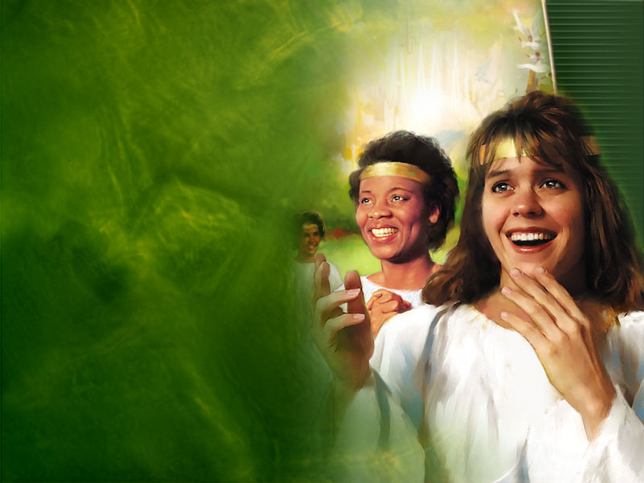
...até sua restauração ao estado original, na segunda vinda de Cristo.

Slide 10
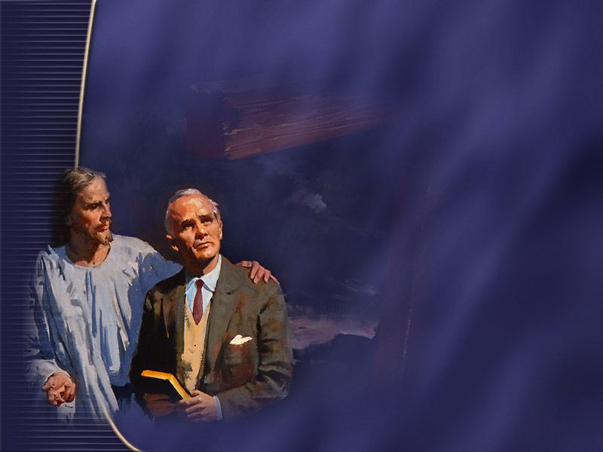
O tema central do livro é que sobre a cruz do Calvário Jesus Cristo obteve a vitória sobre Satanás. Por causa desse triunfo, Jesus pode oferecer paz, esperança e renovação a você e a mim.

Slide 11
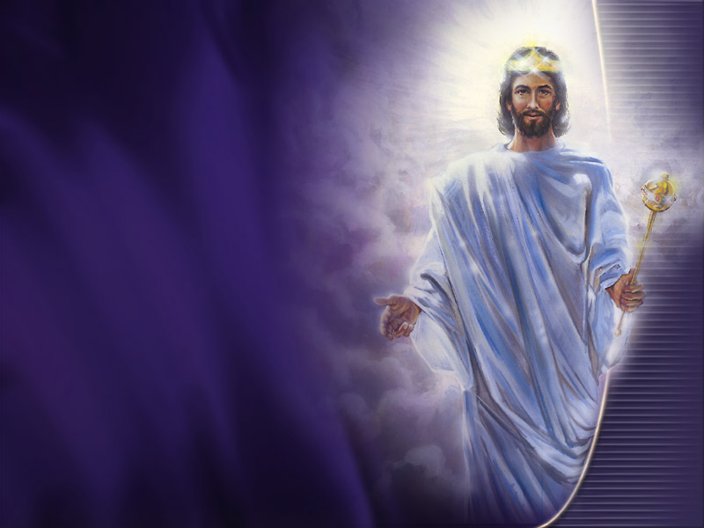
O Apocalipse nos diz que, com Jesus, já estamos do lado vitorioso.

Slide 12
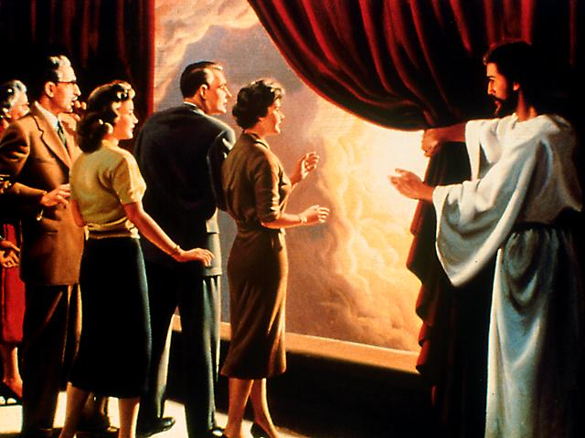
Apocalipse (Revelação no original grego) significa simplesmente desvendar, revelar ou mostrar algo.

Slide 13
O Apocalipse é mais do que simplesmente símbolos, bestas e fatos proféticos...

Slide 14
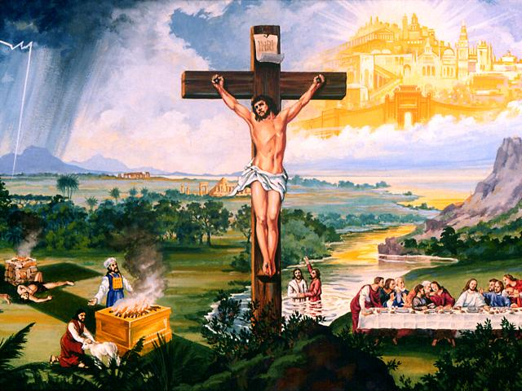
Ele retrata dramaticamente um Deus que nos ama tanto e que sacrificou tudo para criar um plano para Seu povo...

Slide 15
...no passado, no presente e no futuro.

Slide 16
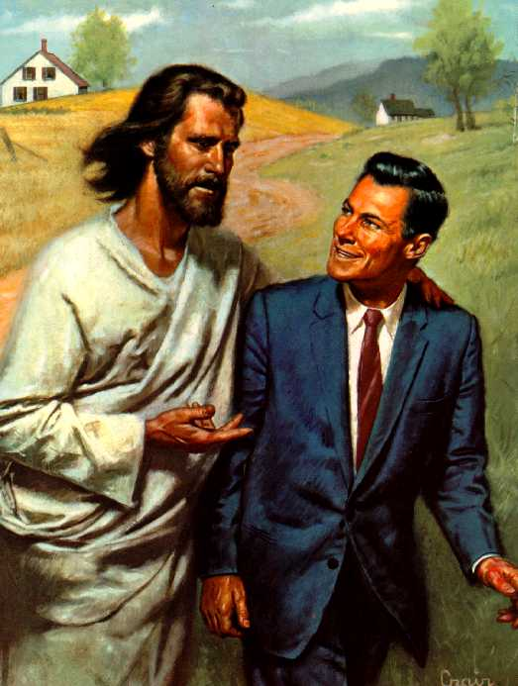
Deus deseja mostrar-lhe como você pode ser incluído nesse maravilhoso plano. Enquanto você suporta os sofrimentos e enfrenta os desafios desta vida...

Slide 17
...nosso Pai quer que você compreenda que Ele está no controle de tudo e que caminha ao seu lado.

Slide 18
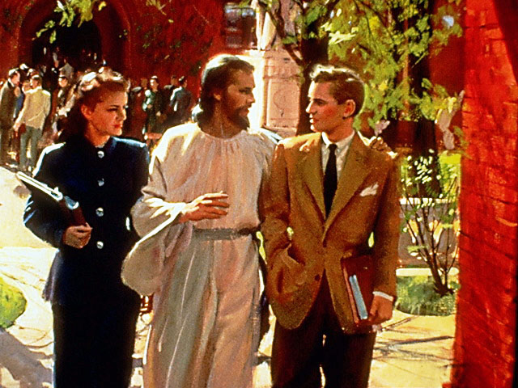
Ele Se importa com você.

Slide 19
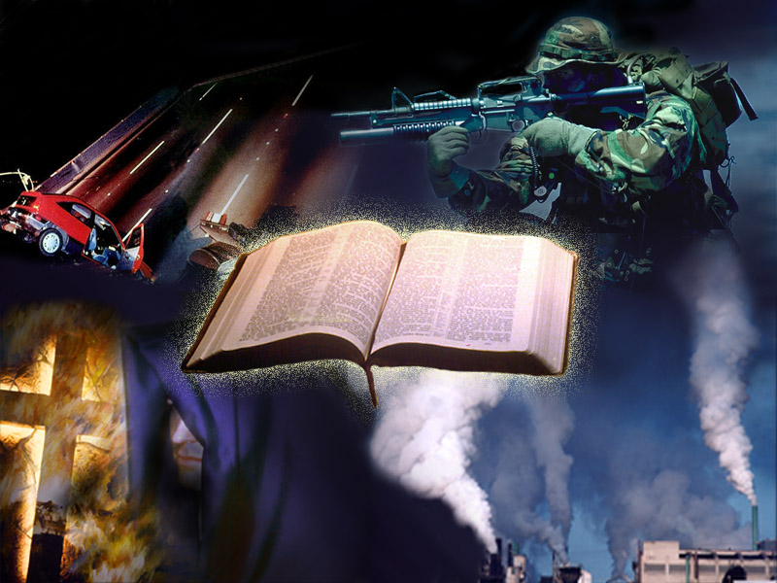
O Apocalipse é um fascinante e atrativo relato de onde estamos no grande desígnio divino para a raça humana. Através dos estrondos da história, o livro revela como Deus Se importa conosco.

Slide 20
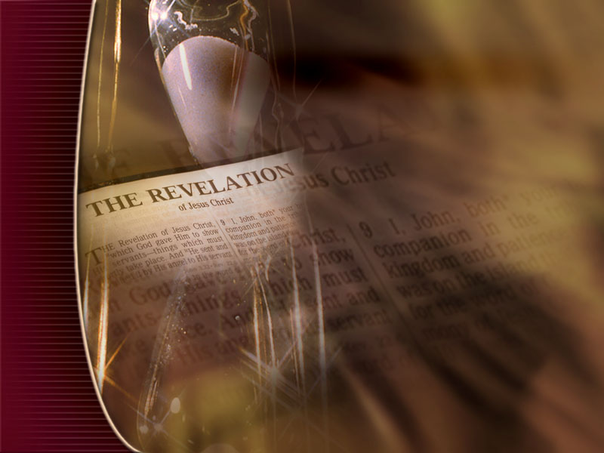
Iniciemos o estudo do capítulo 1 e juntos descubramos os mistérios do Apocalipse.

Slide 21
Leia Apocalipse 1:1-3. Há muitos pontos-chave na introdução de João ao livro do Apocalipse. Vamos identificá-los.

Slide 22
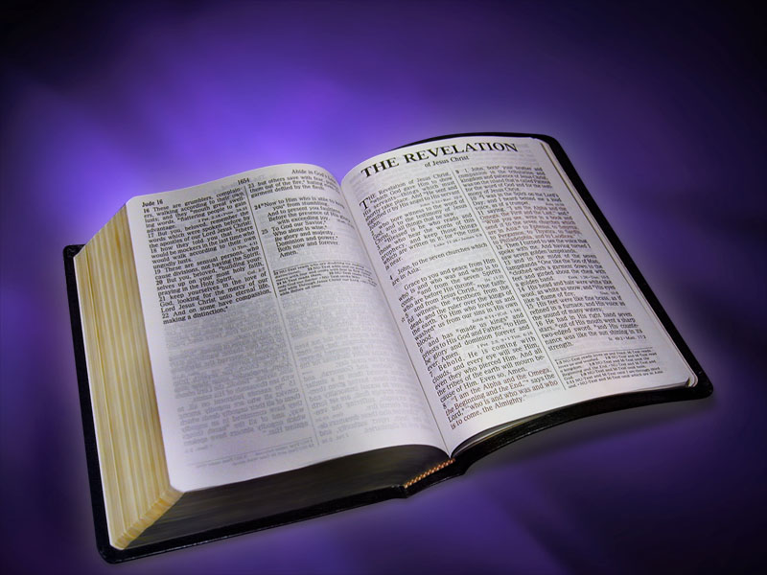
Qual é o título do último livro da Bíblia?

Slide 23
Qual é o título do último livro da Bíblia? Apocalipse ou Revelação

Slide 24
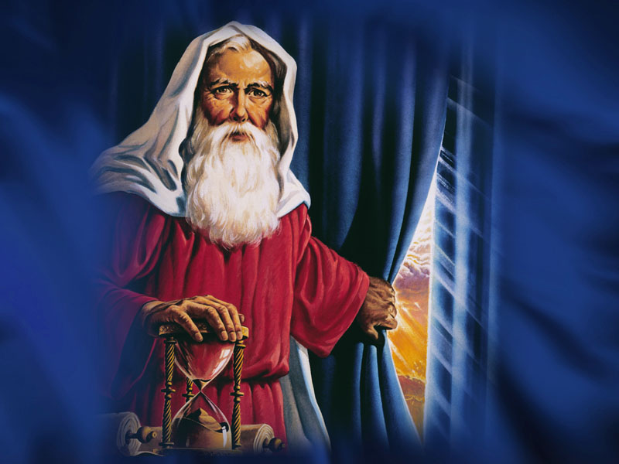
Quem é seu autor?

Slide 25
Quem é seu autor? João

Slide 26
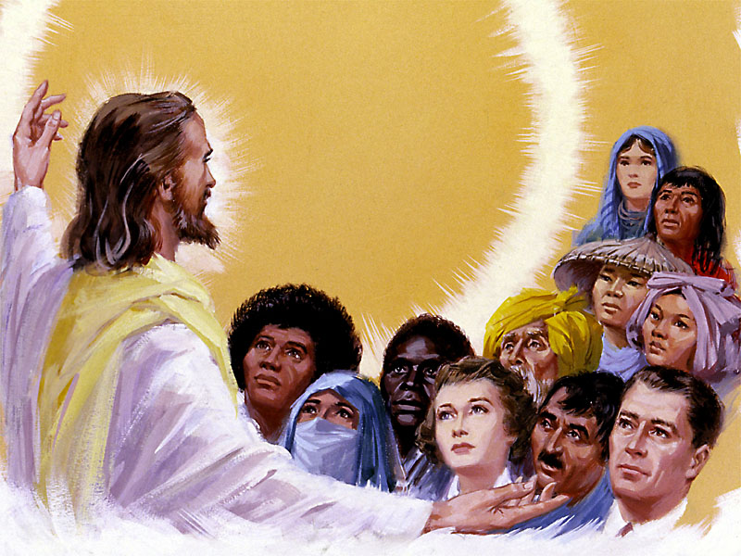
Para quem ele foi escrito?

Slide 27
Para quem ele foi escrito? Para os servos de Deus

Slide 28
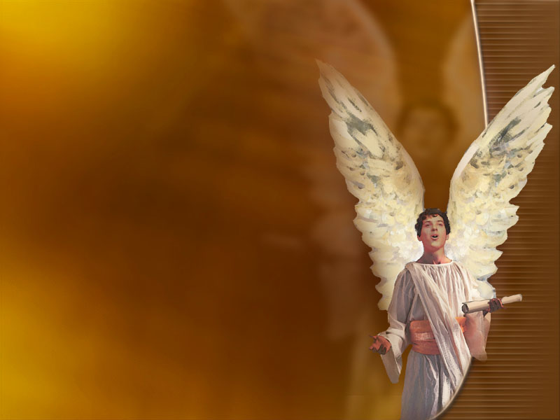
Quem entregou a mensagem do Apocalipse a João?

Slide 29
Quem entregou a mensagem do Apocalipse a João? Um anjo

Slide 30
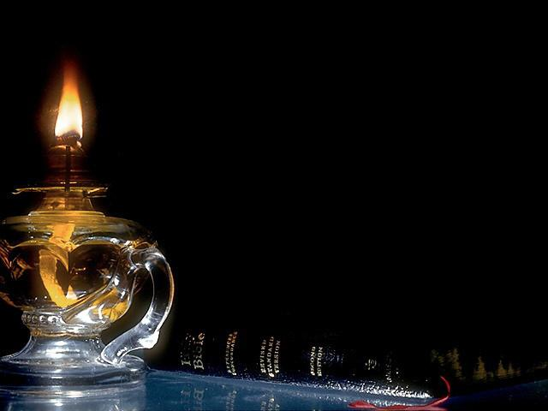
Note como o verso 1 explica o processo de comunicação dessa revelação:

Slide 31
-Deus deu a mensagem do Apocalipse a Jesus Cristo. -Jesus entregou a mensagem ao anjo. -O anjo a deu a João. -João a transmitiu (pelo Espírito) aos "servos de Jesus" (seguidores de Cristo).

Slide 32
A mensagem é referente "às coisas que brevemente devem acontecer".

Slide 33
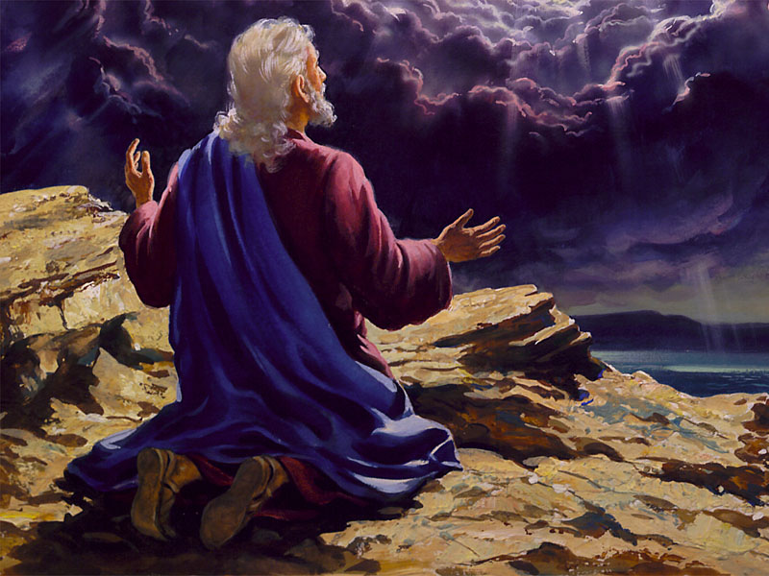
Leia o verso 2. Complete as palavras faltantes e pense sobre seu significado: (João) "o qual testificou da __________e o__________________________, de tudo quanto___."

Slide 34
Leia o verso 2. Complete as palavras faltantes e pense sobre seu significado: (João) "o qual testificou da palavra de Deus e o testemunho de Jesus Cristo, de tudo quanto viu."

Slide 35
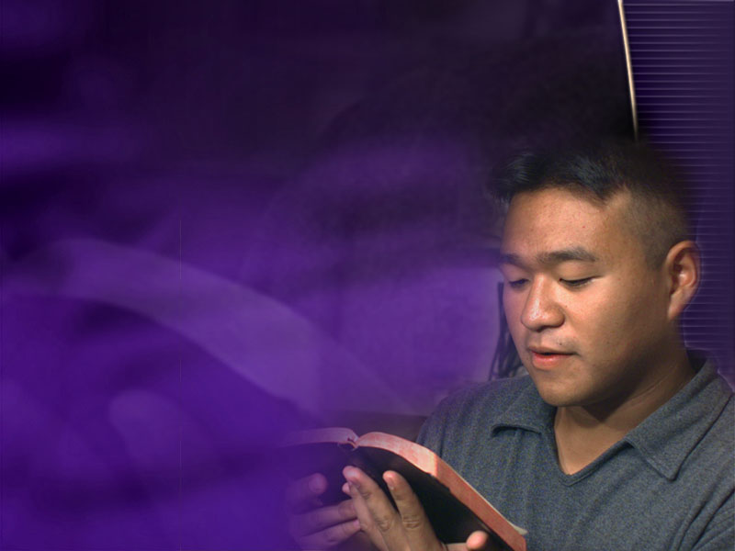
Deus também nos diz que receberemos uma bênção especial ao estudarmos essas palavras. Leia o verso 3. “Bem-aventurados aqueles que lêem e aqueles que ouvem as palavras da profecia e guardam as coisas nela escritas, pois o tempo está próximo.”

Slide 36
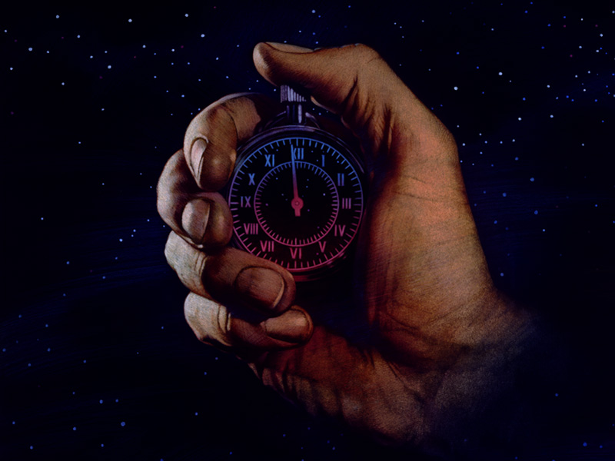
Esse verso termina dizendo que aqueles que estudam esse livro serão abençoados porque "o tempo" de cumprimento da profecia contida no Apocalipse, "está próximo".

Slide 37
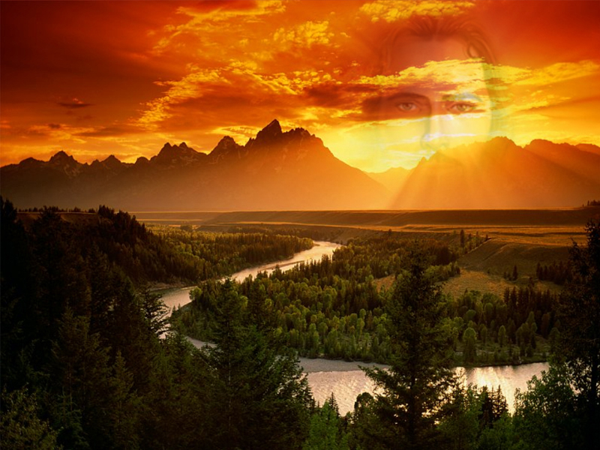
Leia Apocalipse 1:4-8 Veja abaixo as palavras e frases que expressam o amor e cuidado de Deus: (verso 4) “Graça e paz.”

Slide 38
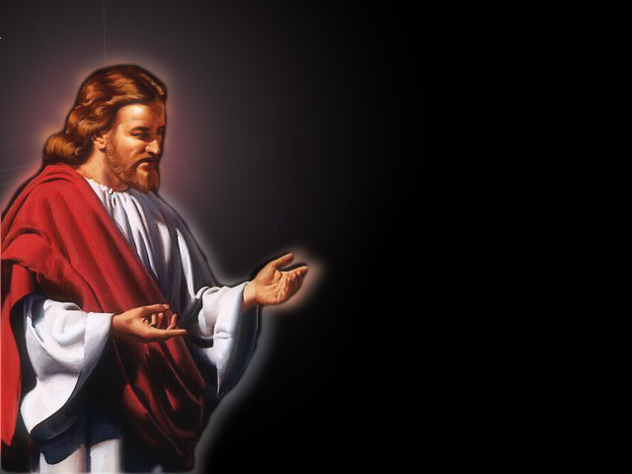
(verso 5) “Aquele que nos ama e libertou.” (verso 6) “Nos constituiu reino, sacerdotes para Deus...”

Slide 39
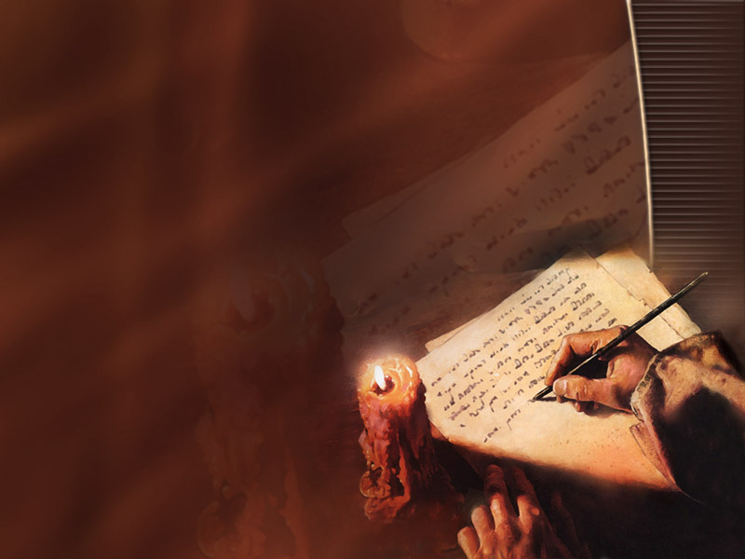
Era comum nos tempos bíblicos começar uma carta com as palavras "graça e paz".

Slide 40
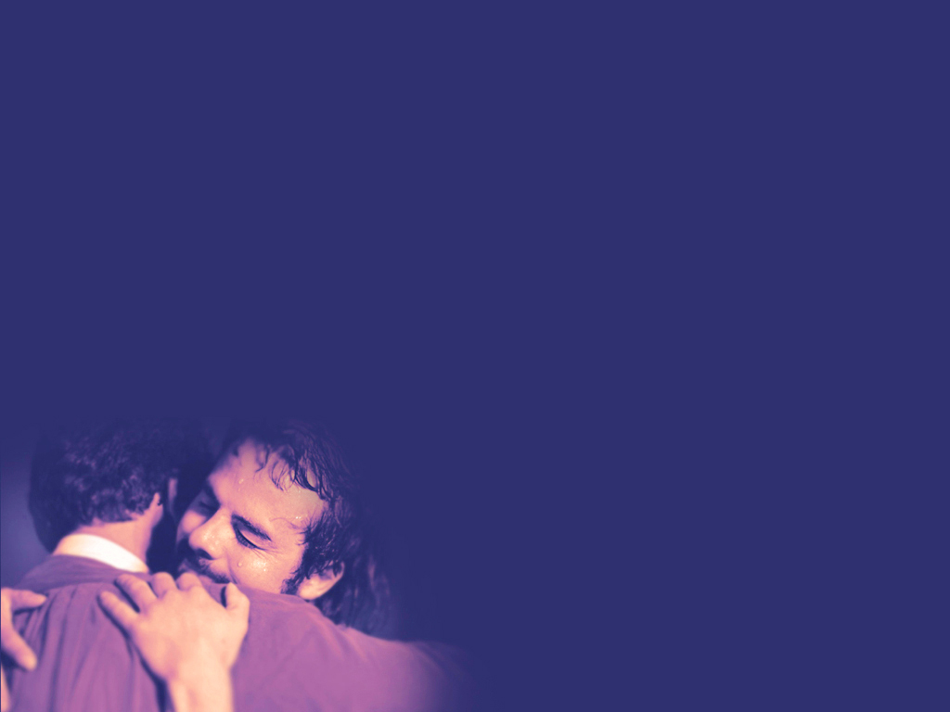
Nessa colocação em especial, "graça" refere-se à bondade divina. A paz de que João fala vem quando sabemos que somos perdoados por Deus e perdoamos aos outros.
Graça e paz são ambas dons de Deus.

Slide 41
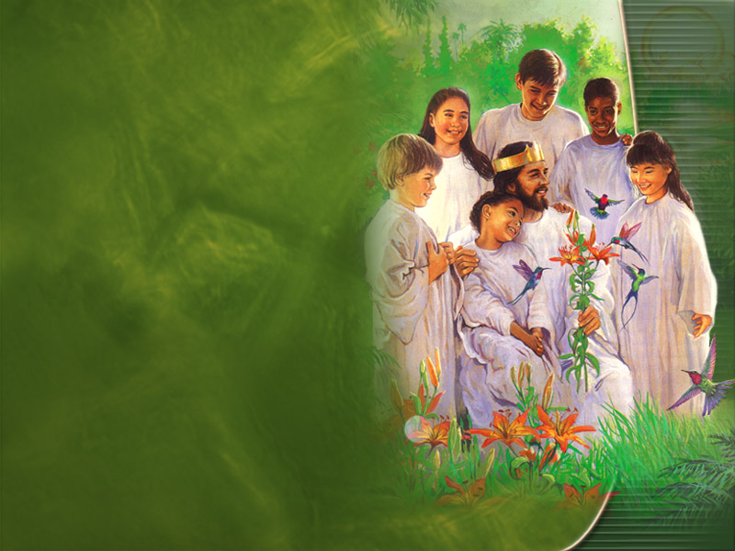
O Senhor deseja não apenas assegurar aos leitores do Apocalipse Seus sentimentos por nós, como também almeja que saibamos que Ele anseia estar conosco para sempre. Um relacionamento com Deus que não terá fim.

Slide 42
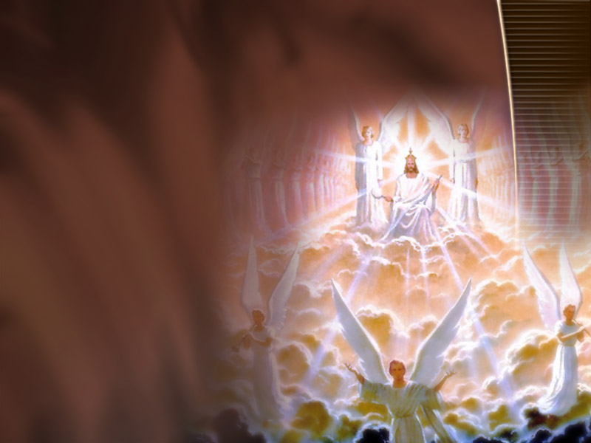
O verso 7 torna claro que Jesus está voltando à Terra por causa de Seu povo. "Ele vem com as nuvens e todo olho O verá."

Slide 43
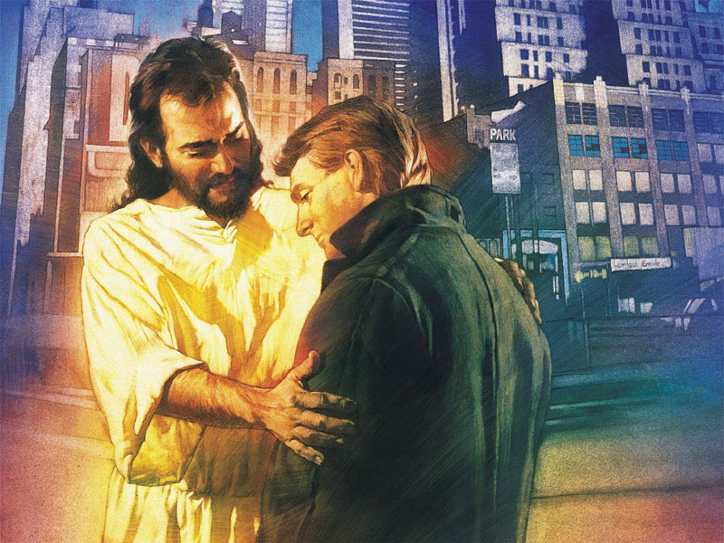
Sim, nos tempos difíceis de nossa existência – a morte de um amigo, num divórcio, numa falência, nas lutas do dependente de álcool ou drogas – Deus ainda está aqui!

Slide 44
Leia Apocalipse 1:9-20. Essa passagem descreve a primeira visão de João. Os símbolos aqui apresentados reaparecerão através de todo o livro do Apocalipse. Eles ajudam a ilustrar as mensagens divinas.

Slide 45
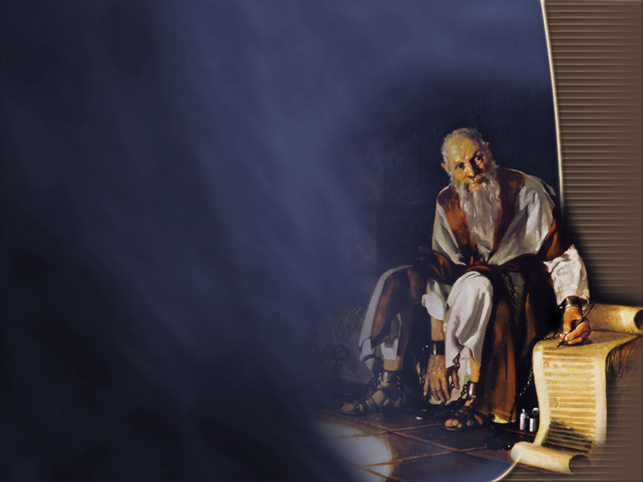
Note que o verso 9 declara que João estava exilado na ilha de Patmos por causa de sua fidelidade à Palavra de Deus e ao testemunho de Jesus.

Slide 46
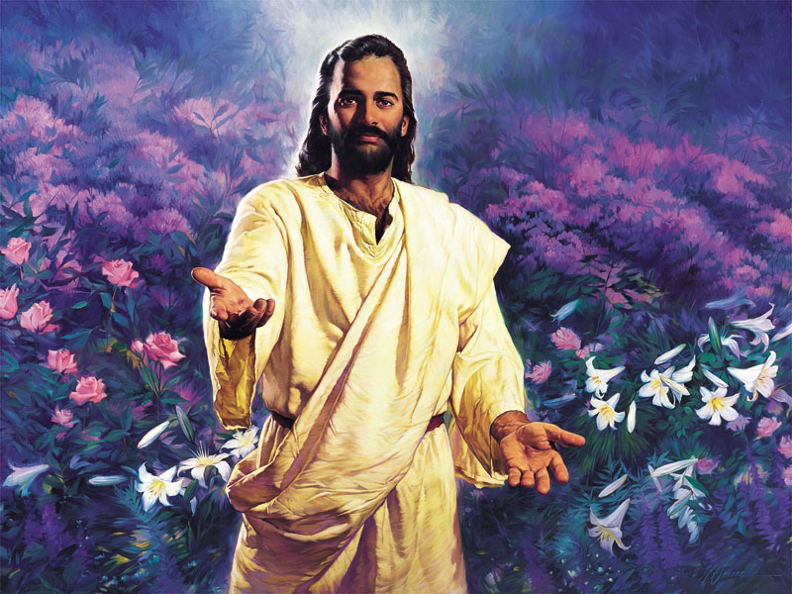
No verso 5, descobrimos que Jesus é a "Testemunha Fiel e Verdadeira". Isso significa que Sua Palavra é absolutamente digna de confiança.

Slide 47
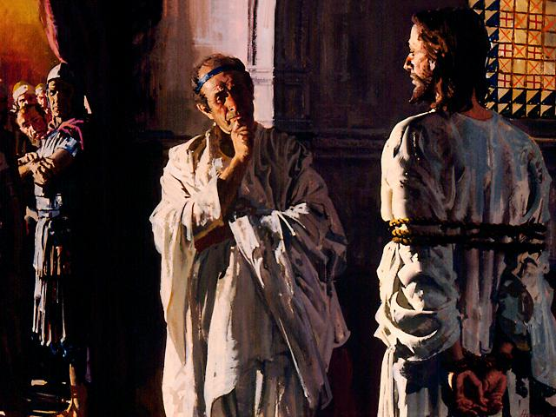
No tribunal, uma testemunha dá testemunho ou testifica. Jesus disse a Pilatos que Ele veio à Terra para "dar testemunho da verdade” (João 18:37).

Slide 48
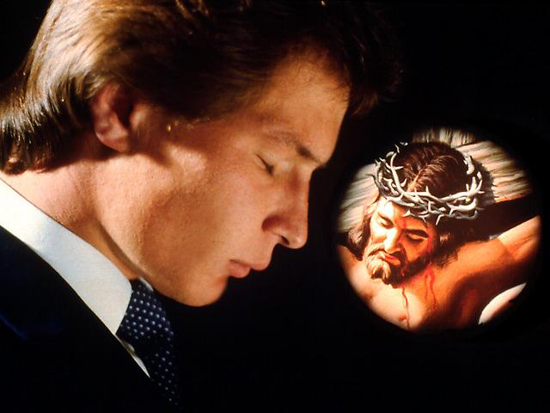
Jesus está fazendo precisamente isso no Apocalipse...

Slide 49
Ele nos está dizendo a verdade acerca de nós mesmos, do pecado do homem e do conflito entre Deus e Satanás.

Slide 50
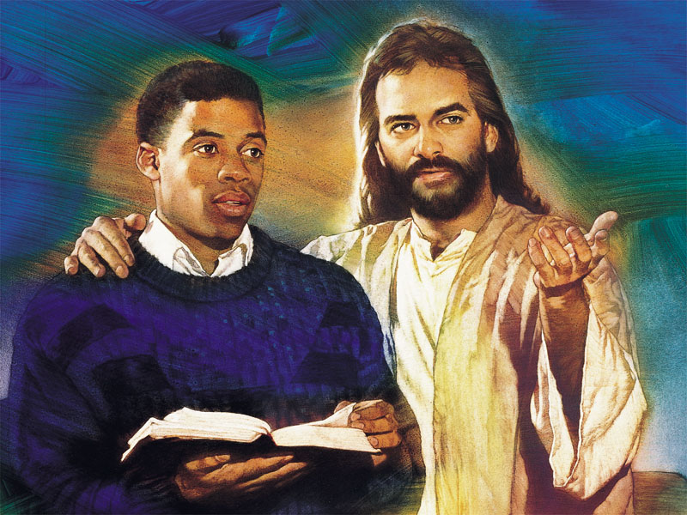
O Apocalipse é um livro de Jesus. É principalmente sobre Jesus.

Slide 51
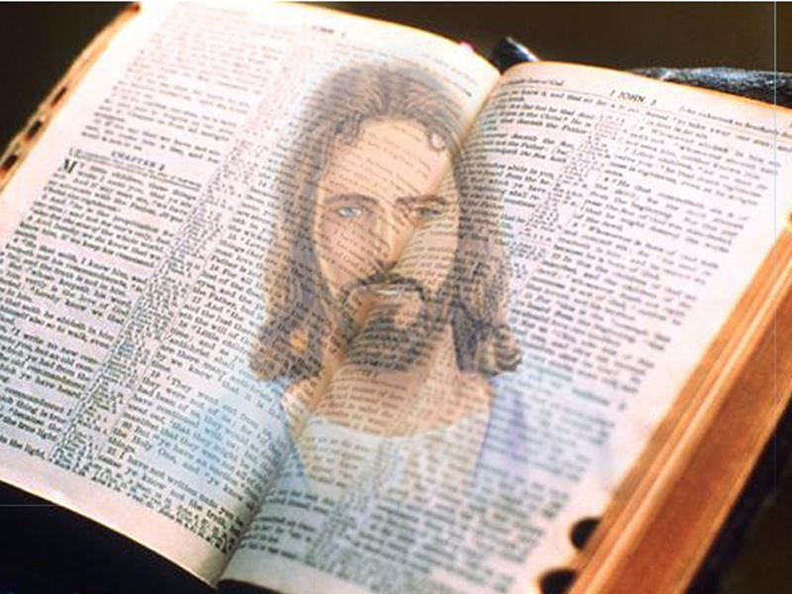
II Timóteo 3:16 e 17: "Toda Escritura é divinamente inspirada e proveitosa para ensinar, para repreender, para corrigir, para instruir em justiça; para que o homem de Deus seja perfeito e perfeitamente preparado para toda boa obra."

Slide 52
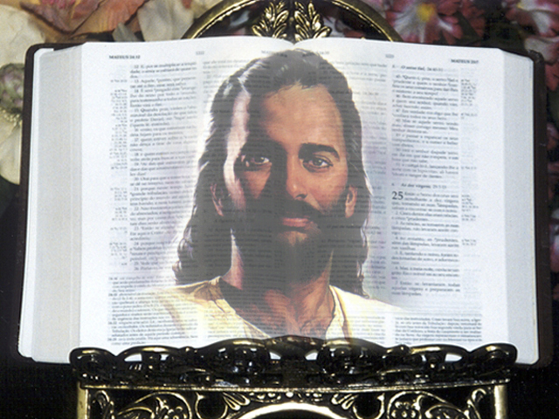
Quem nos deu a "Escritura" (Bíblia)?

Slide 53
Quem nos deu a "Escritura" (Bíblia)? Jesus

Slide 54
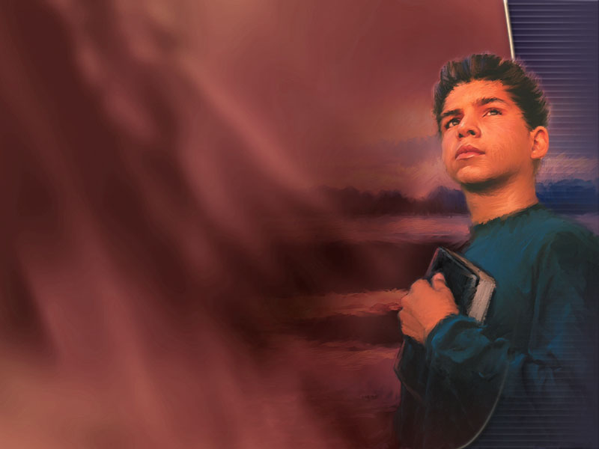
Qual é o propósito da Escritura?

Slide 55
Qual é o propósito da Escritura? “Ensinar, repreender, corrigir, instruir em justiça; para que o homem de Deus seja perfeito e perfeitamente preparado para toda boa obra."

Slide 56
Apocalipse 19:10: "Então me lancei a seus pés para adorá-lo, mas ele me disse: Olha, não faças tal; sou conservo teu e de teus irmãos, que têm o testemunho de Jesus; adora a Deus; pois o testemunho de Jesus é o espírito de profecia."

Slide 57
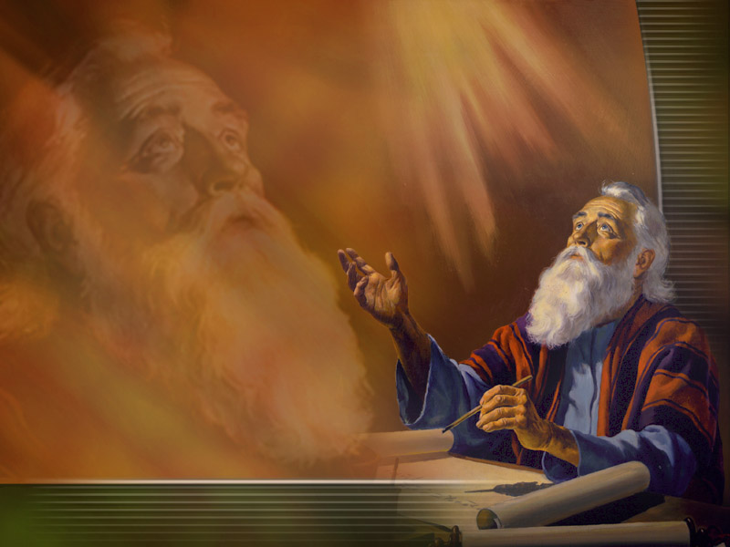
O que é o "testemunho de Jesus"?

Slide 58
O que é o "testemunho de Jesus"? I Coríntios 12 nos diz que um dos dons do Espírito é o de profecia. Foi o Espírito Santo quem inspirou os profetas a escreverem a Bíblia.

Slide 59
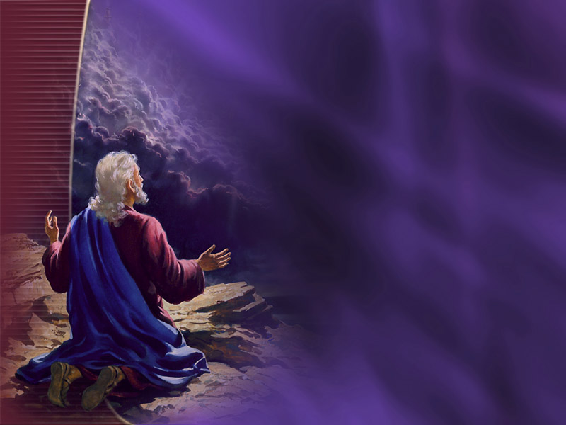
João testificou que estava em Patmos porque crera e ensinara aquilo que o Espírito comunicou a ele e a outros profetas que escreveram a Bíblia.

Slide 60
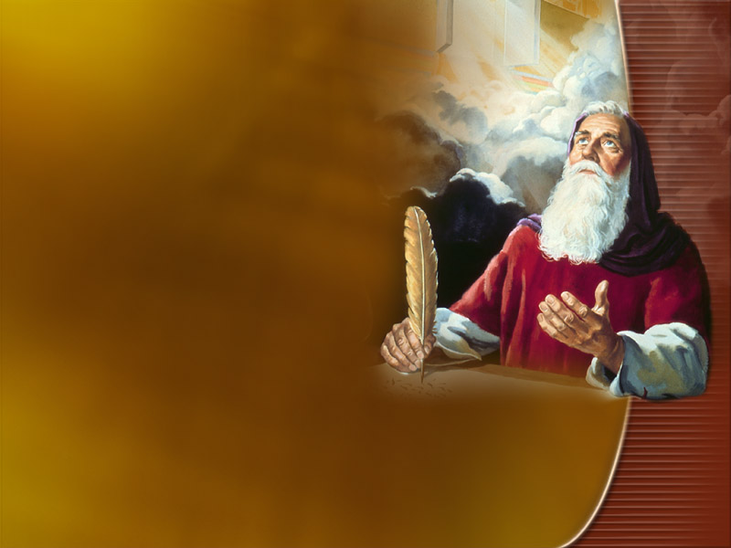
Apocalipse 1:10 diz que João estava em "espírito no dia do Senhor". O apóstolo estava tendo uma visão; o Espírito de Deus estava falando com ele.

Slide 61
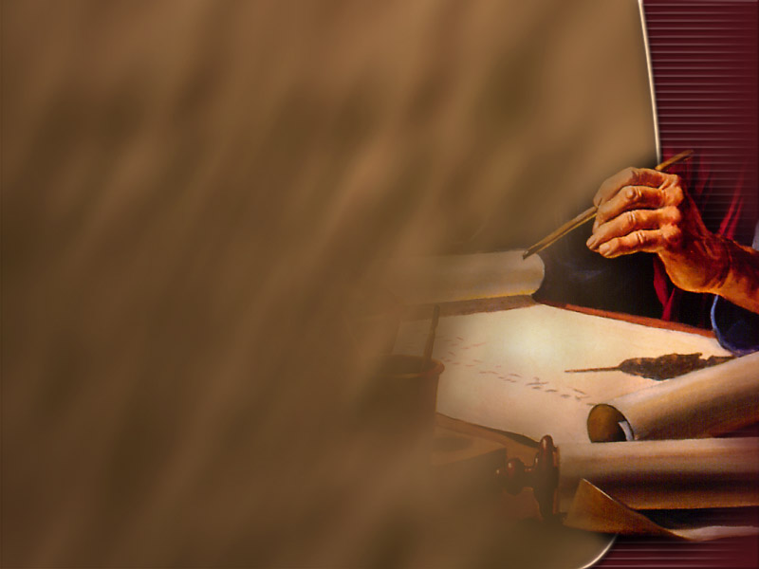
No verso 11, é ordenado a João que envie as mensagens divinas recebidas no dia do Senhor às sete igrejas localizadas na Ásia. Nós as estudaremos extensivamente nos próximos dois capítulos.

Slide 62
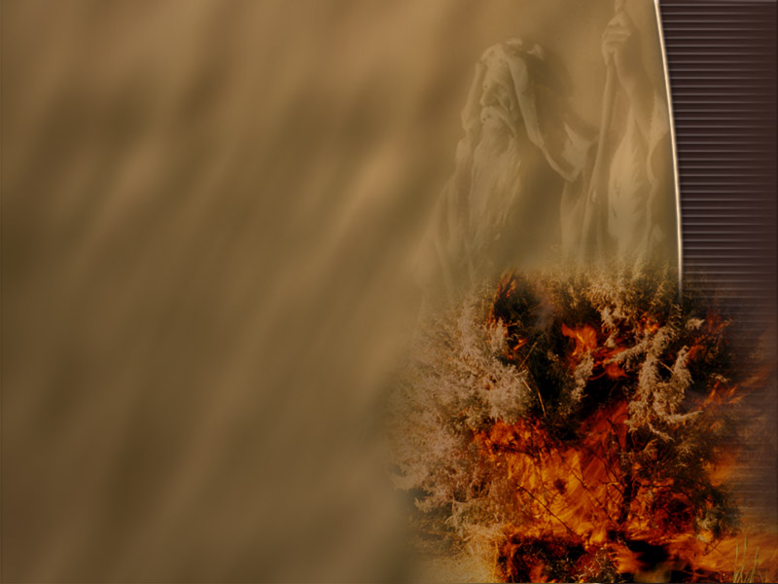
Os versos 12-16 descrevem ao que Deus Se assemelhava para João nessa visão. Você já pensou sobre com que ou quem Deus Se parece?

Slide 63
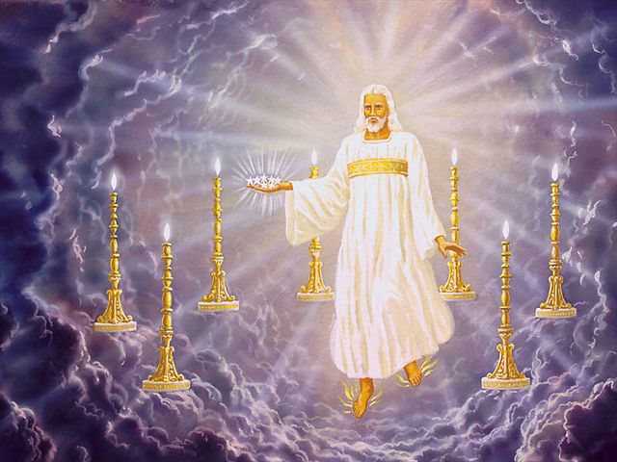
Os versos 13 e 16 nos mostram Jesus andando entre sete candeeiros e segurando sete estrelas em Sua mão.

Slide 64
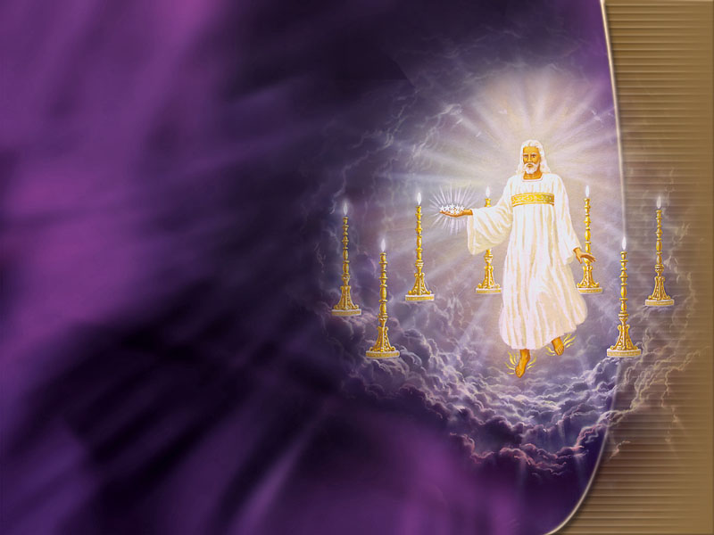
O que os candeeiros e estrelas representam? (ver o verso 20)

Slide 65
O que os candeeiros e estrelas representam? (ver o verso 20) Candeeiros- igrejas Estrelas- anjos

Slide 66
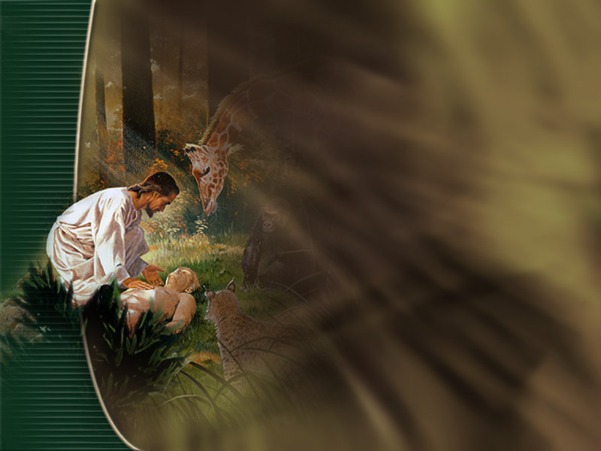
O número sete é significativo na Escritura porque representa perfeição ou inteireza. Em Gênesis, no início, Deus criou o mundo em seis dias e descansou no sétimo (Gênesis 1–2:3). Deus disse que Sua criação era "boa" e "completa".

Slide 67
Esse pano de fundo nos ajuda a entender que: As sete igrejas são uma representação completa de todas as igrejas. As mensagens a elas enviadas são mensagens completas da parte de Deus.

Slide 68
Os sete espíritos representam a plenitude do Espírito Santo. Os sete anjos ("anjo" significa literalmente "mensageiro) representam os mensageiros ou ministros que levam as mensagens às suas congregações.

Slide 69
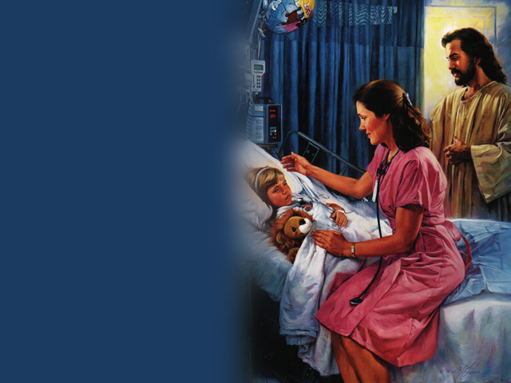
O primeiro capítulo do Apocalipse destaca o fato de que Deus Se importa com você e lhe deseja o melhor.

Slide 70
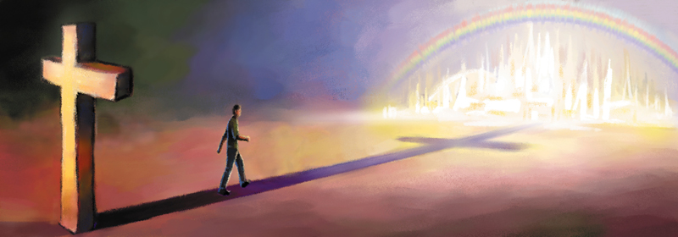
É por essa razão que Ele quer contar-lhe os eventos que sobrevirão ao mundo. Deus quer que você esteja preparado.

Slide 71
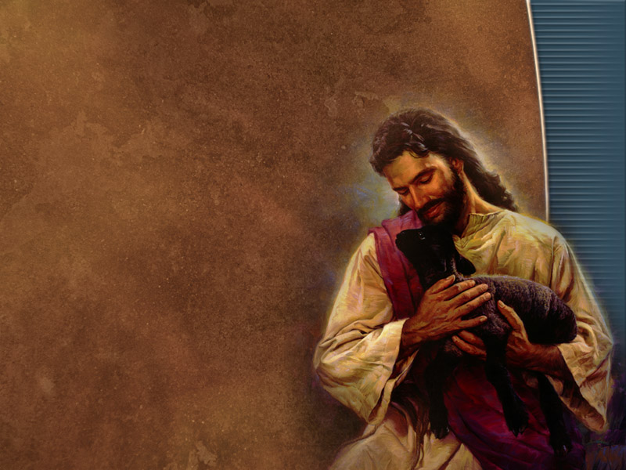
Quer que você esteja seguro em Seus braços no final.

Slide 72
Oração Pai, obrigado por Tua revelação como um Deus de bondade, pela aceitação e compreensão. Ajuda-me a ser exatamente como Tu. Peço em nome de Jesus. Amém.

